Slide 1
Wach bleiben!
1.Advent-Sonntag

Slide 2
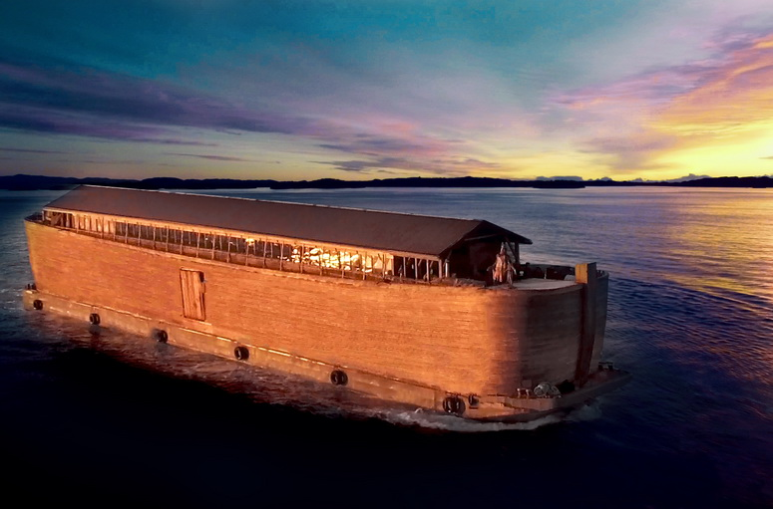
Denn wie es in den Tagen des Noach war,
So heißt es im Buch Genesis:
Der Herr sah, dass auf der Erde die Bosheit des Menschen zunahm und dass alles Sinnen und Trachten seines Herzens immer nur böse war. (Gen 6,5)
Die Erde aber war vor Gott verdorben, sie war voller Gewalttat. Gott sah sich die Erde an und siehe: Sie war verdorben (Gen 6,7)
Jesus greift die Stichworte der Bosheit nicht auf

Slide 3
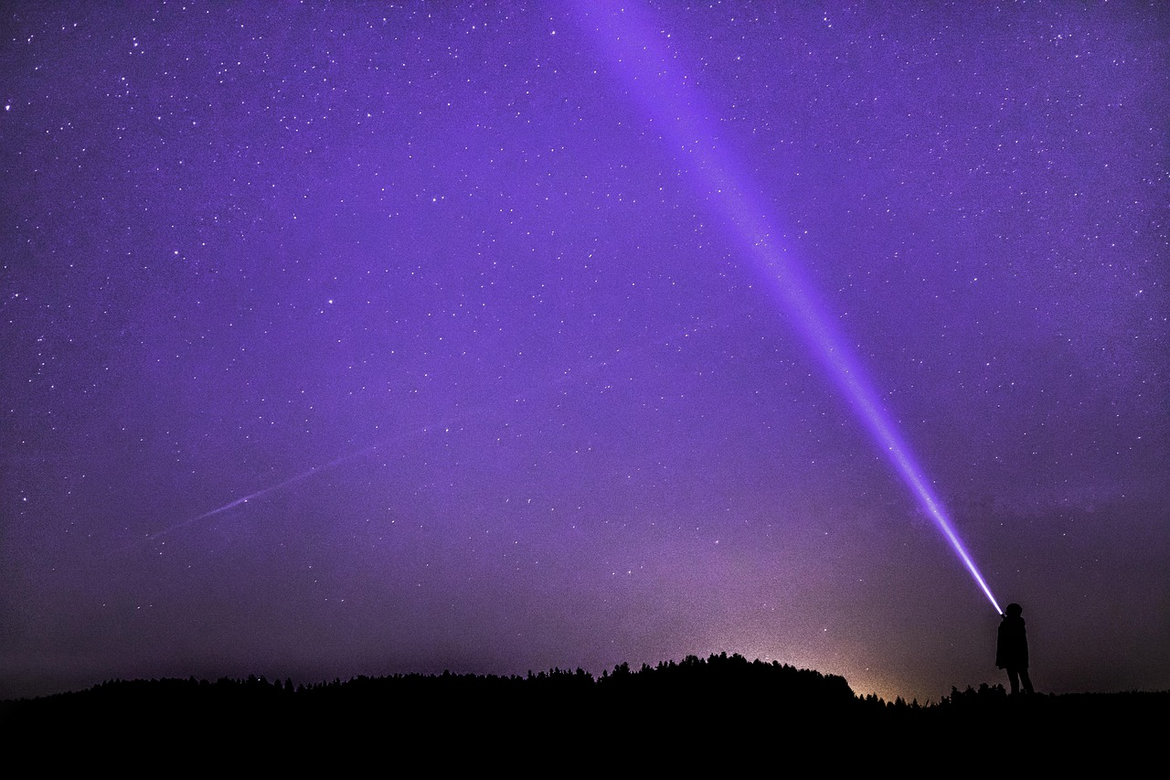
so wird die Ankunft des Menschensohnes sein.
Häufig spricht man von der „Wiederkunft“ Christi – das ist ungenau.
Nirgends im Neuen Testament ist von einer „Wiederkunft“ die Rede, etwa so wie vor 2000 Jahren. Immer heißt es „Ankunft“. Das ist auch mit „Auftreten“ zu übersetzen. Oft heißt es: „Kommen in Herrlichkeit“, also in Glanz, im Scheinwerferlicht

Slide 4

Wie die Menschen in jenen Tagen vor der Flut aßen und tranken,
Jesus redet nicht von der Bosheit wie im Buch Genesis, sondern von der Konsum-Lust
Jesus redet von der Oberflächlichkeit der Menschen. Sie begnügen mit vollen Tellern und Essensvorräten und sie trinken und betrinken sich

Slide 5
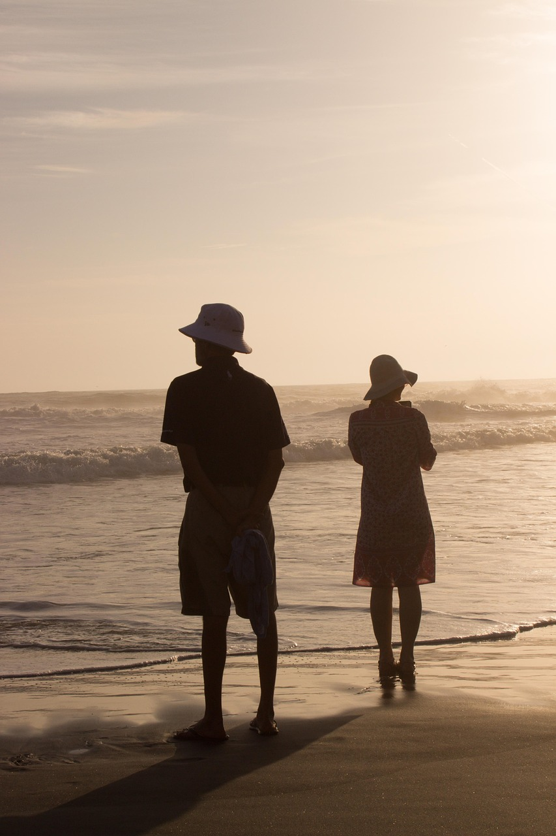
heirateten und sich heiraten ließen
Zum Essen und Trinken fügt Jesus die Mann-Frau-Beziehung, Intimität, Sexualität. Die einen betreiben die Sexualität, als gäbe es nichts Wichtigeres und die anderen lassen sie über sich ergehen, sie sind Opfer davon.

Slide 6
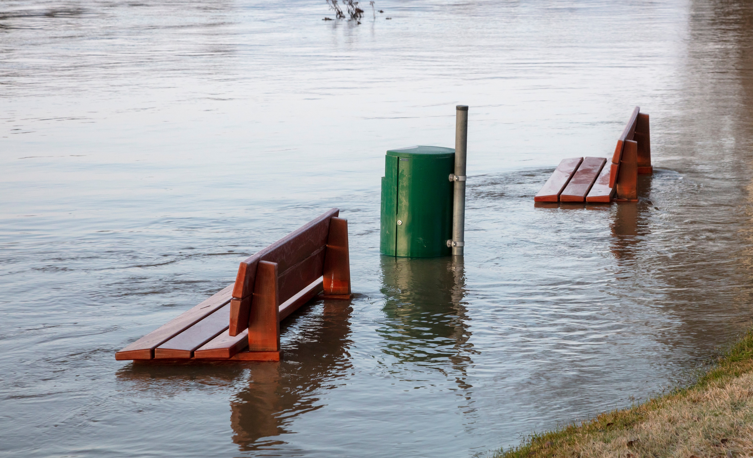
bis zu dem Tag, an dem Noach in die Arche ging, und nichts ahnten, bis die Flut hereinbrach und alle wegraffte,
Wörtliche Übersetzung:
1. nichts ahnten => nichts er­kannten. Das heißt: Die Menschen wurden nicht ahnungslos überrascht, sondern sie wollen nichts wissen davon, sie schauen weg.
2. hereinbrach => „bis sie kam“ wegraffte => wegnahm
Das heißt Jesus spricht ganz gefasst und sachlich darüber, ohne drohende Schilderung.

Slide 7
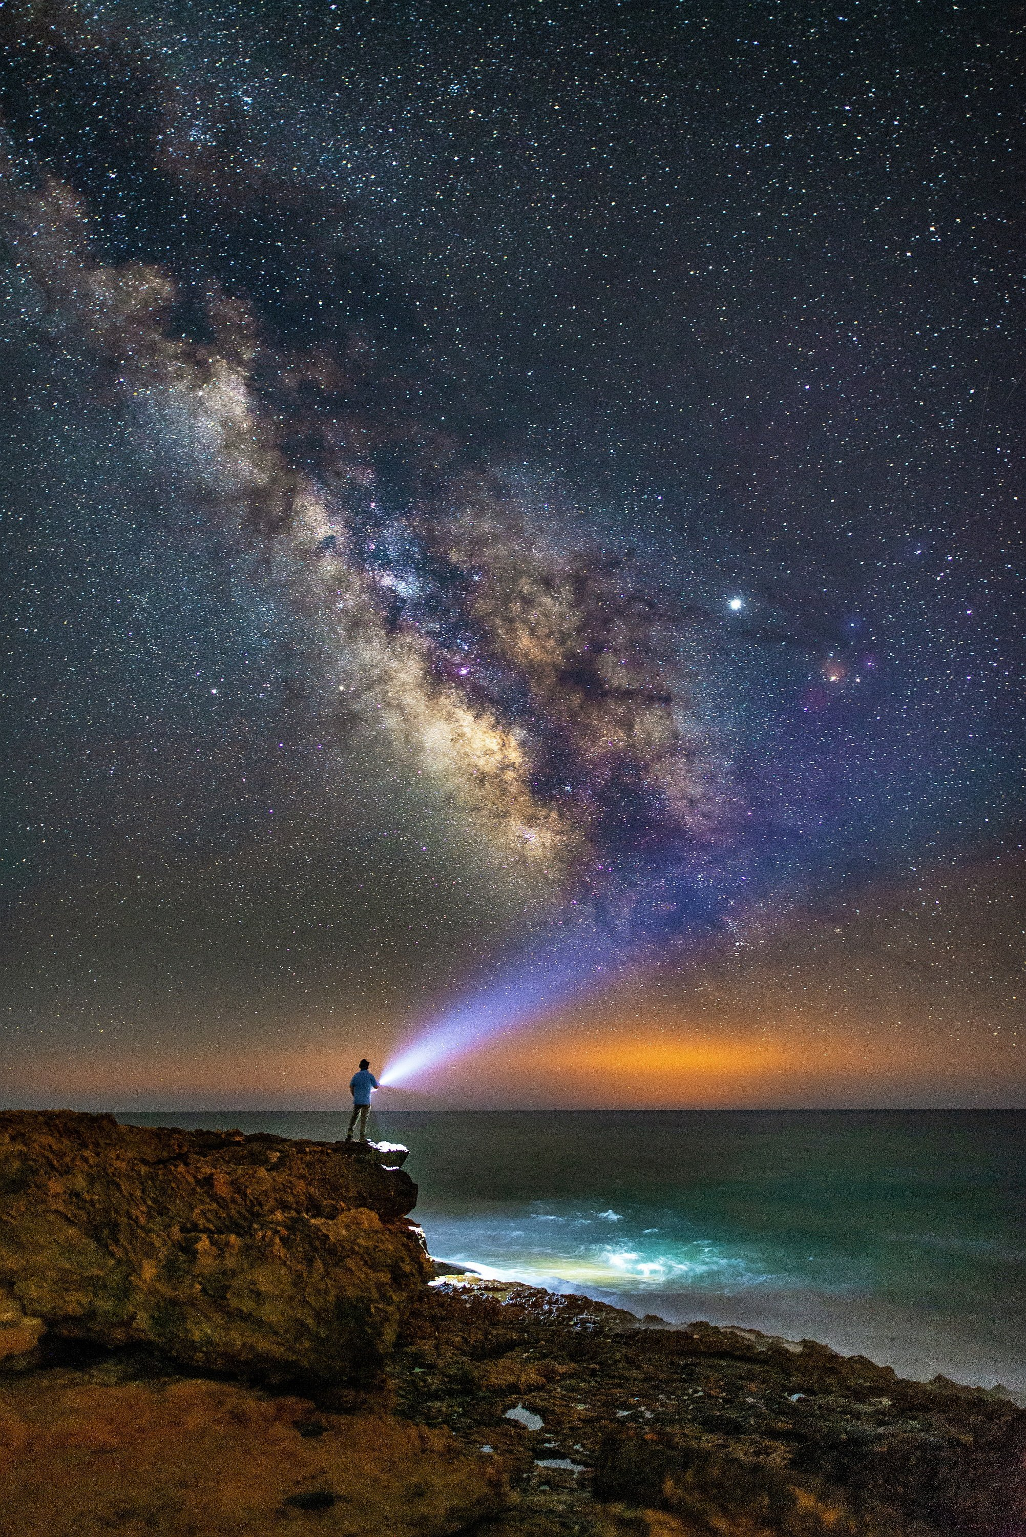
so wird auch die Ankunft des Menschensohnes sein.
Es fällt auf, dass Jesus nicht sagt: Ankunft des „Christus“ auch nicht des „Gottessohnes“ , sondern des „Menschensohns“ Damit meint er offenbar eine Person, die uns das pure Menschsein vor Augen führt, das Modell des Menschen. Daran wird die Menschheit gemessen und jeder einzelne Mensch. Jeder Mensch wird ihn unweigerlich sehen, wird mit ihm konfrontiert. Jeder-

Slide 8
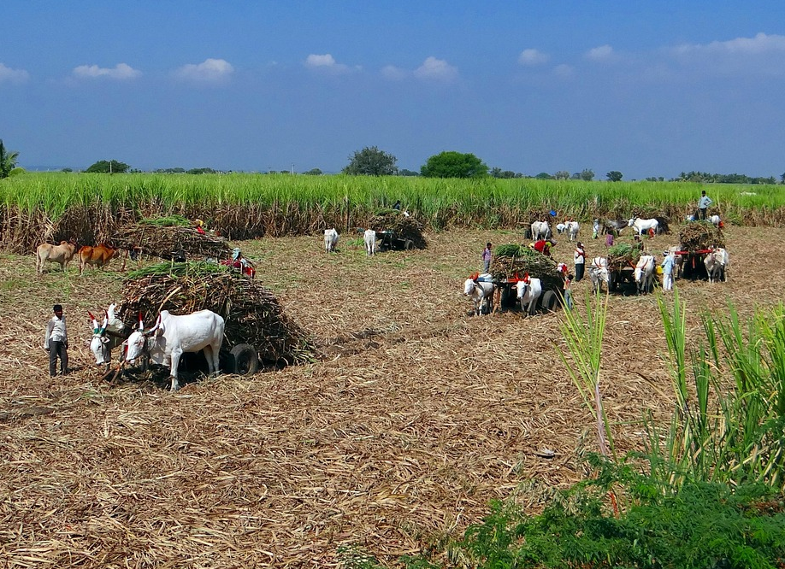
Dann wird von zwei Männern, die auf dem Feld arbeiten, einer mitgenommen und einer zurückgelassen.
Zwei Männer machen äußerlich dieselbe Arbeit, aber mit jeweils anderer Einstellung – der eine freudig, der andere widerwillig, der eine mit wachen Bewusstsein, der andere oberflächlich. Das Wort „wird mitgenommen“ heißt soviel wie „angenommen“, zu sich genommen (Josef hat Maria als Frau zu sich genommen), in Empfang genommen.
„Zurückgelassen“ heißt „gelassen“, entlassen, aufgegeben, gecancelt – wie beim Bording am Flughafen: Du bist nicht auf der Liste eingetragen – kannst leider nicht mitfliegen

Slide 9
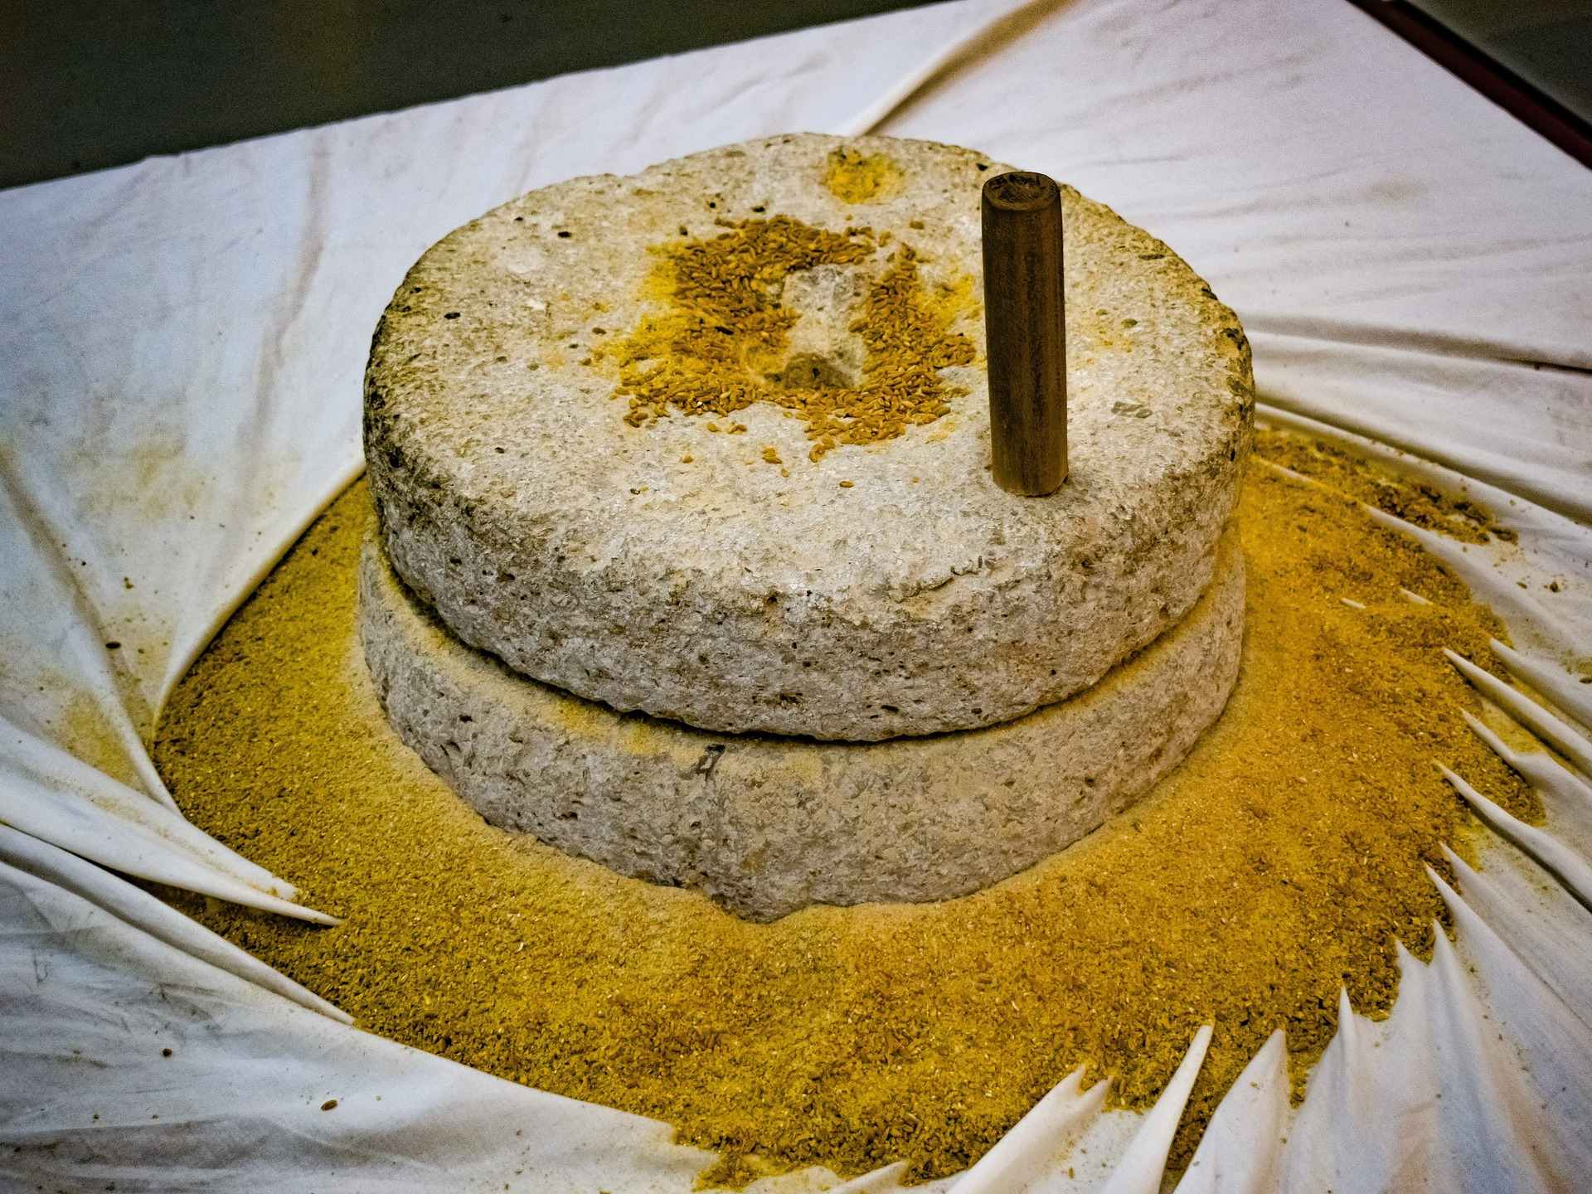
Und von zwei Frauen, die an derselben Mühle mahlen, wird eine mitgenommen und eine zurückgelassen.
Getreide mit der Handmühle zu Mehl zu mahlen war Frauensache, eine musste den oberen Stein drehen, die andere ständig im Loch nachfüllen – eine Stunde für
1 Kilogramm Mehl. Die eine erkundigte sich nach dem Befinden der Kollegin, die andere war mürrisch. Die eine, die mit dem wachen Bewusstsein wird in Empfang genommen.
Die andere wird gelassen, weil sie nicht auf der Liste derer steht, die „menschlich“ waren – sie war oberflächlich und nur auf sich bedacht

Slide 10
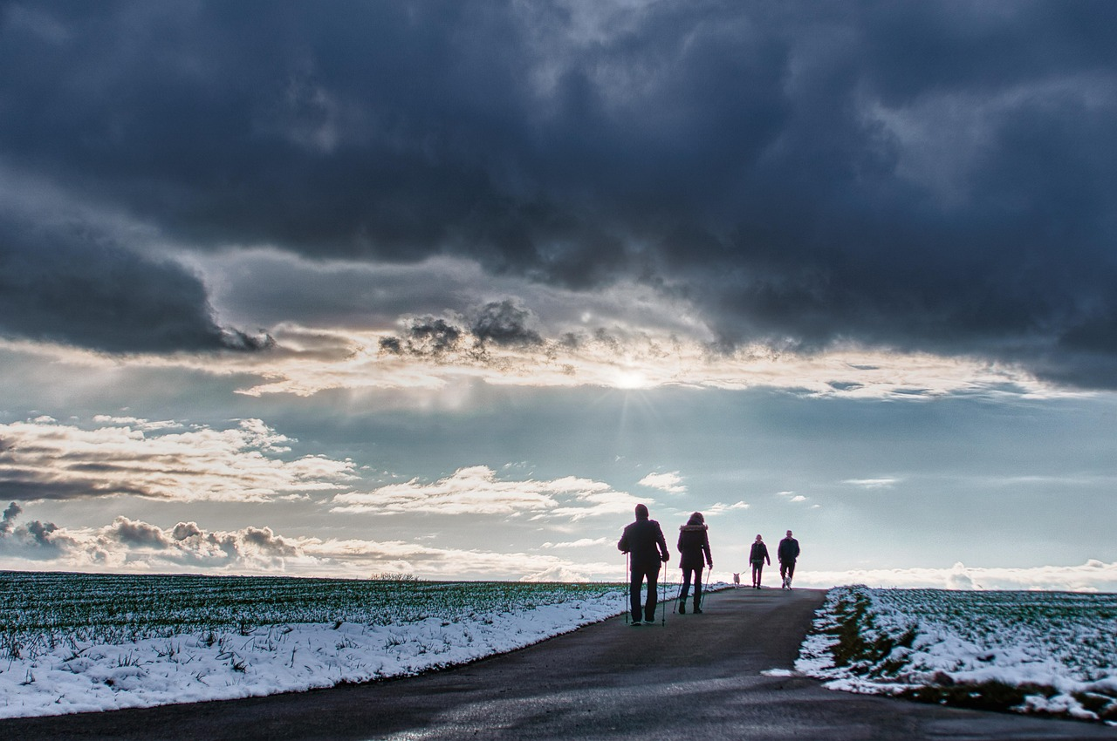
Seid also wachsam! Denn ihr wisst nicht, an welchem Tag euer Herr kommt.
Wörtlich übersetzt heißt es: Seid wach. Wachsam klingt nach Vorsicht und Misstrauen. Hingegen sollt ihr nicht der Gefahr des Einschlafens erliegen. Angesprochen wird nicht die breite Masse, sondern „ihr“, die ihr Jesus als euren Herrn angenommen habt. Seine Beziehung zu ihm soll nicht einschlafen. Mit seinem KOMMEN könnt ihr sicher rechnen, der Tag ist euch unbekannt

Slide 11

Bedenkt dies: Wenn der Herr des Hauses wüsste, in welcher Stunde in der Nacht der Dieb kommt,
Einen kühnen Vergleich wählt Jesus: Menschensohn und Dieb.

Slide 12
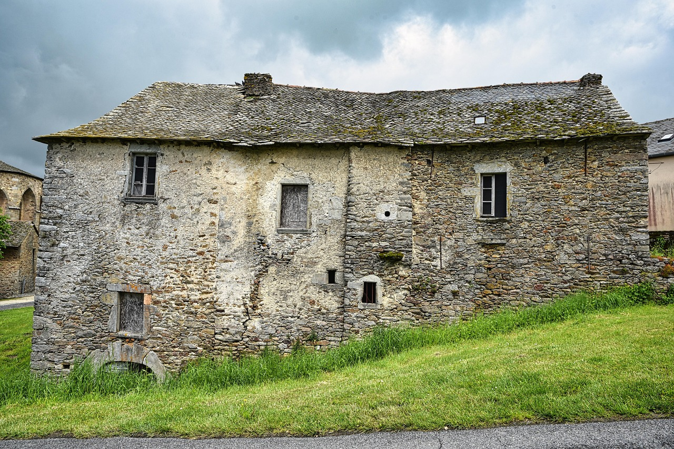
würde er wach bleiben und nicht zulassen, dass man in sein Haus einbricht.
Genau übersetzt: „… dass man in sein Haus hineingräbt.“ Der Dieb bricht nicht gewaltsam und laut ein, sondern leise. Er sucht sich eine Stelle, wo er heimlich Steine aus der Mauer herauslösen kann, um dann drinnen herum suchen zu können. Nur ein wacher Hausherr hört die Geräusche.

Slide 13

Darum haltet auch ihr euch bereit!
Werdet auch ihr zu solchen Menschen, die vorbereitet sind, die darauf gefasst sind – so wie der Hausherr.

Slide 14

Denn der Menschensohn kommt zu einer Stunde, in der ihr es nicht erwartet.
Die Stunde erscheint euch nicht die, in der er tatsächlich kommt.
Ihr glaubt es nicht. Es kommt euch nicht so vor. Es ist euch nicht danach.

